Slide 1

IMPACTO EN LA VIDA DEL PACIENTE DEL DIAGNÓSTICO DURANTE Y DESPUES DE LA ENFERMEDAD
MIGUEL ROJAS CÁSARES
PSICOONCÓLOGO- CUIDADOS PALIATIVOS. PSICÓLOGO CLÍNICO-NEUROPSICÓLOGO-PSICOGERONTÓLOGO.
PSICOONCÓLOGO DE GEPAC

Slide 2





¿QUÉ PENSAMIENTOS TIENEN LOS PACIENTES CUANDO LE ACABAN DE DIAGNOSTICAR UNA ENFERMEDAD CRÓNICA?

Slide 3
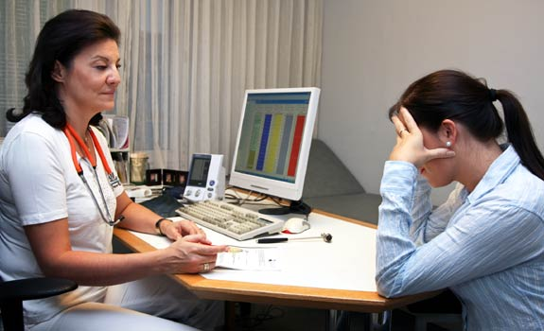
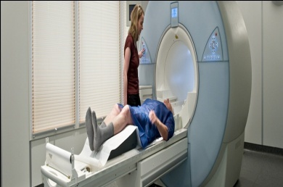
Enterarse de su diagnóstico de cáncer representa muchos cambios para usted y sus seres queridos. Probablemente tenga muchas preguntas, como:
• ¿Me voy a morir? Enfermedad crónica
• ¿Se puede curar?
¿Por qué a mí?
• ¿Cuáles son las mejores opciones de tratamiento?
• ¿Dolerá el tratamiento o me hará sentir mal? ¿Cuánto tiempo durará el tratamiento?
• ¿Necesito internarme en el hospital?
• ¿Podré conservar mi trabajo?
• ¿Cuánto costará el tratamiento del cáncer

Slide 4
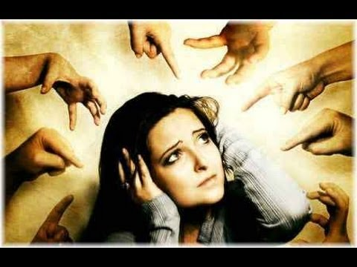
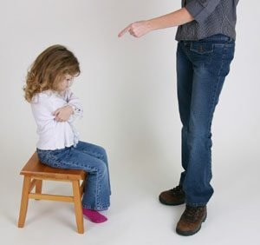
“¿POR QUÉ A MÍ?”
La primera pregunta que surge en gran parte a los pacientes con cáncer es: “¿qué hice mal?” o “¿por qué a mí?”.
La mayoría de los casos, muchas personas suelen formarse ideas propias sobre las causas de su enfermedad.
Algunas personas piensan que se les está castigando por algo que hicieron o que no hicieron en el pasado. La mayoría se pregunta si algo de lo que hicieron fue causa directa de su enfermedad.

Slide 5
“¿POR QUÉ A MÍ?”
Otras personas piensan que si hubieran hecho algo de diferente manera, hubieran podido prevenir la enfermedad.
Si tiene estos pensamientos, no está solo(a), pues son comunes entre las personas con cáncer. Pero el cáncer no debe verse como un castigo por cosas que haya o no haya hecho en el pasado.
Evite culparse, pues hacerlo provoca tristeza y pocas veces resulta útil. Casi nunca es posible determinar exactamente qué causó el cáncer. Más bien, enfóquese en cuidar de sí ahora, tanto física como a nivel emocional.

Slide 6
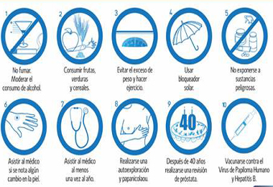
¿ME CAUSÉ YO MISMO(A) EL CÁNCER?
Aún no sabemos qué causa todos los cánceres. Sabemos que existen ciertas cosas que llamamos “factores de riesgo” que afectan su probabilidad de padecer algunas enfermedades.
Algunos factores de riesgo para el cáncer se pueden cambiar, pero otros no. Los factores de riesgo que no pueden controlarse incluyen su edad, sexo y antecedentes familiares.
Las cosas que se pueden cambiar son aquellas que usted hace, tal como consumir productos del tabaco, tomar bebidas con alcohol, elecciones de lo que come y su exposición al sol.

Slide 7
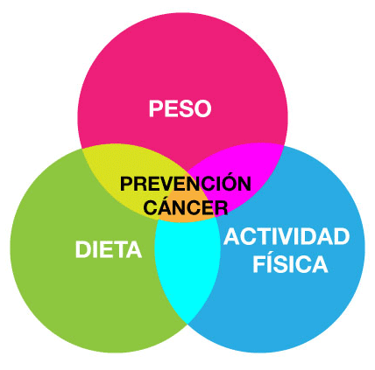
¿ME CAUSÉ YO MISMO(A) EL CÁNCER?
Otros factores de riesgo están relacionados con cosas en el ambiente que causan cáncer.
Sin embargo, los factores de riesgo no lo indican todo. Presentar uno o incluso muchos factores de riesgo no significa que padecerá cáncer. Además, algunas personas que padecen el cáncer puede que tengan pocos o ninguno de los factores de riesgo conocidos.
Incluso cuando una persona con cáncer presenta un factor de riesgo, es muy difícil saber en qué medida dicho factor de riesgo contribuyó al cáncer.

Slide 8
FACTOR MÁS IMPORTANTE ANTE EL DIAGNÓSTICO DE CANCER

Slide 9

FACTORES IMPORTANTES
Fomentar el vínculo médico-paciente
1
Reduce tus niveles de ansiedad, haciendo disminuir tus dudas con respecto a la enfermedad.
2
Te permite participar activamente en la toma de decisiones respecto a tus tratamientos y las pruebas a las que debes someterte.
3
Te proporciona la posibilidad de expresar tus preocupaciones, miedos y temores ante la enfermedad, los tratamientos o el futuro.
  Te ayuda a tener sensación de control ante la enfermedad
  y los tratamientos.
4

Slide 10


Aspectos a considerar
IMPORTANTE
Libreta
Lista de preguntas
Lleva alguien contigo
Medicina que tomas
Efectos secundarios

Slide 11

Aspectos a considerar
¿Cuál es el objetivo de este tratamiento?
¿Qué pasaría si no me someto a este tratamiento?
¿Cómo se suministra el tratamiento y cuánto durará?
¿Cómo me sentiré antes, durante y después del tratamiento?
¿Forma parte mi tratamiento de un ensayo clínico?
¿Qué éxito ha tenido este tratamiento en el pasado?
Asociaciones especializadas

Slide 12

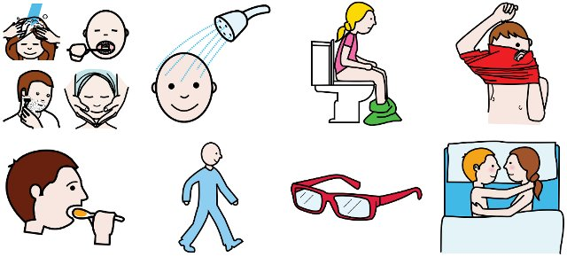
Aspectos a considerar
¿Puedo continuar con mi trabajo o mis actividades habituales mientras reciba el tratamiento?
¿Podré conducir?
¿Podré tener hijos?

Slide 13

DESPUÉS DEL TRATAMIENTO
¿Cuánto tiempo necesitaré para poder volver al trabajo o irme de vacaciones?
¿Cada cuánto tiempo tendré que hacerme una revisión o un análisis de sangre?
¿Tendré que recibir algún tratamiento de mantenimiento?
¿Podré volver a hacer deporte?
¿Cómo sabré si estoy en recaída?

Slide 14
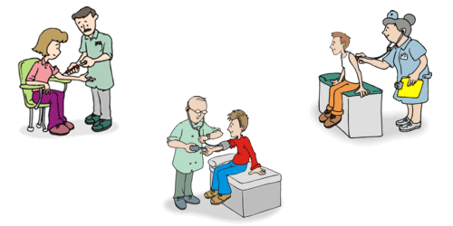


DESPUÉS DEL TRATAMIENTO
Miedos a la recaída y a la espera de los resultados (relaja el entorno)
Estrés
Volver a pasar días en el hospital
Problemas en el trabajo - Pedir días libres
Cambios en los tratamientos

Slide 15
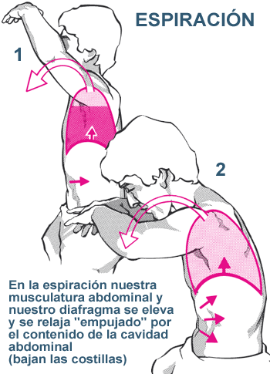
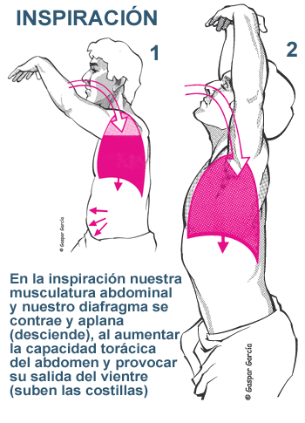
Técnicas de relajación: meditación, visualización, imaginación o una combinación de todas ellas
Respiración abdominal
Risoterapia
Ejercicios: andar, actividades relacionadas con el agua
Terapias de entretenimiento
Ventilación emocional
Psicooncología. Normalizar.
Hora oscura
¿TÉCNICAS PARA EL ESTRÉS, ANSIEDAD Y DOLOR?

Slide 16



Reiki
Masajes
Chi Kung
Tai-chi
Mandalas
TERAPIAS COMPLEMENTARIAS

Slide 17
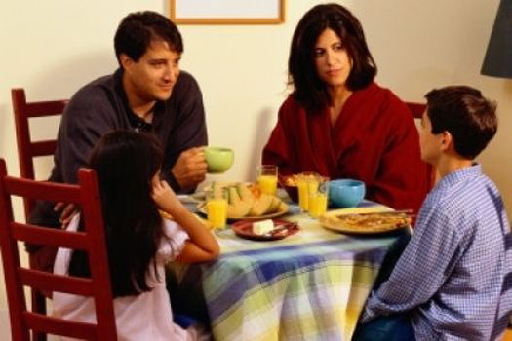

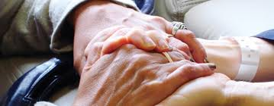
FAMILIA
La comunicación con la familia es importante ya que ayuda a sus familiares a saber cómo se siente y conocer sus miedos y preocupaciones. Le ayudará a encontrar apoyo para afrontar la enfermedad
Deje que sus familiares expresen también sus sentimientos y respondan a sus preguntas
Escúcheles y demuestre respeto e interés ante sus opiniones y la expresión de sus sentimientos

Slide 18


Correo:jmrcp27@gmail.com
Telefono:622237233

